Slide 1
KIỂM THỬ PHẦN MỀM Nhóm 10
WELCOME
Ứng dụng quản lý cửa hàng mỹ phẩm

Slide 2
Thành viên
MSSV | Họ và tên | Lớp
2012395 | Nguyễn Hữu Trọng Vỹ | CTK44-PM
2012353 | Đoàn Cao Nhật Hạ | CTK44-PM
2011368 | Bùi Văn Du | CTK44-PM

Slide 3
Nội dung
01 Kịch bản và trường hợp kiểm thử
02 Kiểm thử đơn vị
Test Scenario (UI/ Process)
Test Case
Unit Test

Slide 4
Kịch bản và Trường hợp kiểm thử
01

Slide 5
Kiểm thử giao diện
Hoạt động của các Button, TextBox, ComboBox, DataGridView, RadioButton, Label trong toàn ứng dụng
Step # | Step Details | Expected Results | Actual Results | Pass/ Fail/ Not Executed/ Suspended
1 | Hiển thị của các thành phần | Các thành phần hiển thị đầy đủ | As Expected | Pass
2 | Hoạt động của các thành phần | Các thành phần hoạt động bình thường | As Expected | Pass

Slide 6
Kiểm thử giao diện (Form Đăng nhập)
S # | Test Data
1 | Tên đăng nhập: admin
2 | Mật khẩu: 1
Step # | Step Details | Expected Results | Actual Results | Pass/ Fail/ Not Executed/ Suspended
1 | Mở phần mềm | Hiển thị giao diện đăng nhập | As Expected | Pass
2 | Nhấn nút thu nhỏ | Phần mềm thu nhỏ xuống Taskbar | As Expected | Pass
3 | Nhấn nút phóng to, thu nhỏ cửa sổ | Giao diện thay đổi linh hoạt theo kích thước | Các thành phần giữ nguyên như cũ không thích nghi với kích thước màn hình | Fail
4 | Nhấn nút tắt | Phần mềm dừng hoạt động | As Expected | Pass

Slide 7
Kiểm thử giao diện (Form Bán hàng)
S # | Test Data
1 | Tên đăng nhập: admin
2 | Mật khẩu: 1
Step # | Step Details | Expected Results | Actual Results | Pass/ Fail/ Not Executed/ Suspended
1 | Mở phần mềm | Hiển thị giao diện đăng nhập | As Expected | Pass
2 | Đăng nhập phần mềm thành công | Giao diện form Bán hàng hiển thị | As Expected | Pass
3 | Nhấn nút thu nhỏ | Phần mềm thu nhỏ xuống Taskbar | As Expected | Pass
4 | Nhấn nút phóng to, thu nhỏ cửa sổ | Giao diện thay đổi linh hoạt theo kích thước | Các thành phần giữ nguyên như cũ không thích nghi với kích thước màn hình | Fail
5 | Nhấn nút tắt | Phần mềm dừng hoạt động | As Expected | Pass

Slide 8
Kiểm thử giao diện (Form Sản phẩm)
S # | Test Data
1 | Tên đăng nhập: admin
2 | Mật khẩu: 1
Step # | Step Details | Expected Results | Actual Results | Pass/ Fail/ Not Executed/ Suspended
1 | Mở phần mềm | Hiển thị giao diện đăng nhập | As Expected | Pass
2 | Đăng nhập phần mềm thành công | Giao diện form Bán hàng hiển thị | As Expected | Pass
3 | Chọn chức năng Sản phẩm | Giao diện form Sản phẩm hiển thị | As Expected | Pass
4 | Nhấn nút thu nhỏ | Phần mềm thu nhỏ xuống Taskbar | As Expected | Pass
5 | Nhấn nút phóng to, thu nhỏ cửa sổ | Giao diện thay đổi linh hoạt theo kích thước | Các thành phần giữ nguyên như cũ không thích nghi với kích thước màn hình | Fail
6 | Nhấn nút tắt | Cửa sổ hiện tại tắt, form Bán hàng hiển thị | As Expected | Pass

Slide 9
Kiểm thử giao diện (Form Nhập hàng)
S # | Test Data
1 | Tên đăng nhập: admin
2 | Mật khẩu: 1
Step # | Step Details | Expected Results | Actual Results | Pass/ Fail/ Not Executed/ Suspended
1 | Mở phần mềm | Hiển thị giao diện đăng nhập | As Expected | Pass
2 | Đăng nhập phần mềm thành công | Giao diện form Bán hàng hiển thị | As Expected | Pass
3 | Chọn chức năng Nhập hàng | Giao diện form Nhập hàng hiển thị | As Expected | Pass
4 | Nhấn nút thu nhỏ | Phần mềm thu nhỏ xuống Taskbar | As Expected | Pass
5 | Nhấn nút phóng to, thu nhỏ cửa sổ | Giao diện thay đổi linh hoạt theo kích thước | Các thành phần giữ nguyên như cũ không thích nghi với kích thước màn hình | Fail
6 | Nhấn nút tắt | Cửa sổ hiện tại tắt, form Bán hàng hiển thị | As Expected | Pass

Slide 10
Kiểm thử giao diện (Form Hóa đơn)
S # | Test Data
1 | Tên đăng nhập: admin
2 | Mật khẩu: 1
Step # | Step Details | Expected Results | Actual Results | Pass/ Fail/ Not Executed/ Suspended
1 | Mở phần mềm | Hiển thị giao diện đăng nhập | As Expected | Pass
2 | Đăng nhập phần mềm thành công | Giao diện form Bán hàng hiển thị | As Expected | Pass
3 | Chọn chức năng Hóa đơn | Giao diện form Hóa đơn hiển thị | As Expected | Pass
4 | Nhấn nút thu nhỏ | Phần mềm thu nhỏ xuống Taskbar | As Expected | Pass
5 | Nhấn nút phóng to, thu nhỏ cửa sổ | Giao diện thay đổi linh hoạt theo kích thước | Các thành phần giữ nguyên như cũ không thích nghi với kích thước màn hình | Fail
6 | Nhấn nút tắt | Cửa sổ hiện tại tắt, form Bán hàng hiển thị | As Expected | Pass

Slide 11
Kiểm thử giao diện (Form Báo cáo)
S # | Test Data
1 | Tên đăng nhập: admin
2 | Mật khẩu: 1
Step # | Step Details | Expected Results | Actual Results | Pass/ Fail/ Not Executed/ Suspended
1 | Mở phần mềm | Hiển thị giao diện đăng nhập | As Expected | Pass
2 | Đăng nhập phần mềm thành công | Giao diện form Bán hàng hiển thị | As Expected | Pass
3 | Chọn chức năng Báo cáo | Giao diện form Báo cáo hiển thị | As Expected | Pass
4 | Nhấn nút thu nhỏ | Phần mềm thu nhỏ xuống Taskbar | As Expected | Pass
5 | Nhấn nút phóng to, thu nhỏ cửa sổ | Giao diện thay đổi linh hoạt theo kích thước | Các thành phần giữ nguyên như cũ không thích nghi với kích thước màn hình | Fail
6 | Nhấn nút tắt | Cửa sổ hiện tại tắt, form Bán hàng hiển thị | As Expected | Pass

Slide 12
Kiểm thử Chương trình

Slide 13
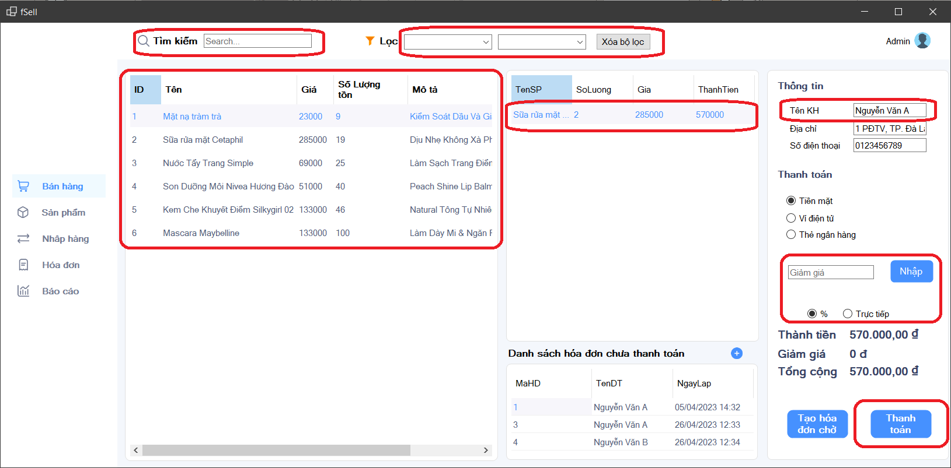
Kiểm thử chương trình (Xử lý form Bán hàng)

Slide 14
Kiểm thử chương trình (Xử lý form Bán hàng)
S # | Test Data
1 | mat na
2 | Nguyễn Văn A
S # | Test Data
3 | 50
Step # | Step Details | Expected Results | Actual Results | Pass/ Fail/ Not Executed/ Suspended
1 | Nhập chữ “mat na” vào ô tìm kiếm | DataGridView hiển thị sản phẩm Mặt nạ tràm trà | As Expected | Pass
2 | Nhập tên “Nguyễn Văn A” vào TextBox TênKH | Textbox hiển thị Nguyễn Văn A | As Expected | Pass
3 | Nhập số 50 vào ô giảm giá, sau đó chọn RadioButton %, cuối cùng bấm nút Nhập | Label Tổng cộng tiền giảm giá một nửa so với Thành tiền | As Expected | Pass
4 | Bấm chuột trái vào sản phẩm bất kỳ | Sản phẩm hiển thị trên DataGridView Hóa đơn | As Expected | Pass
5 | Bấm chuột phải vào sản phẩm bất kỳ | Hiển thị thông báo xác nhận, bấm xác nhận, sản phẩm biến mất | As Expected | Pass
6 | Bấm nút thanh toán | Hóa đơn biến mất | As Expected | Pass
7 | Chọn tiêu chí lọc sản phẩm trong ComboBox | DataGridView hiển thị sản phẩm tương ứng tiêu chí lọc | As Expected | Pass

Slide 15
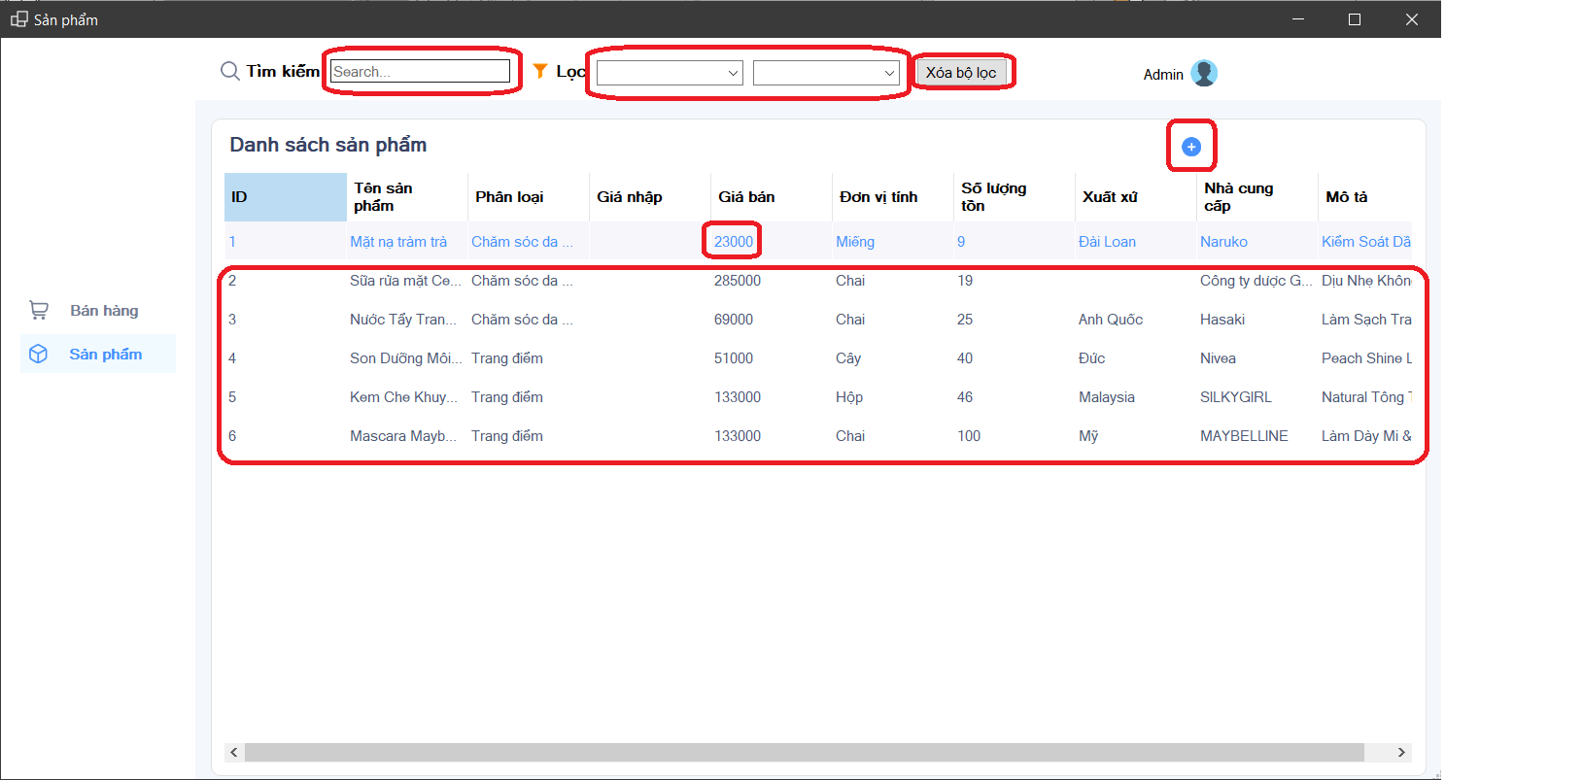
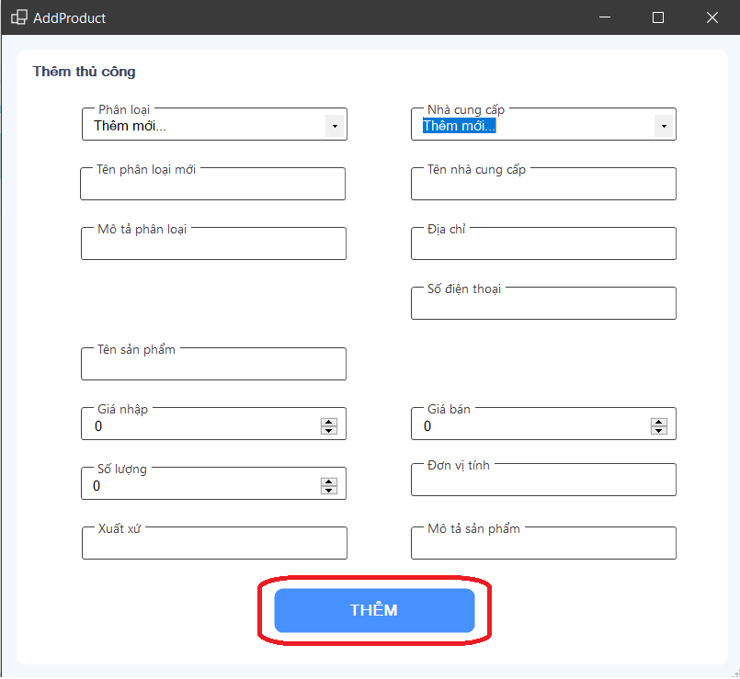
Kiểm thử chương trình (Xử lý form Sản phẩm)

Slide 16
Kiểm thử chương trình (Xử lý form Sản phẩm)
S # | Test Data
1 | mat na
2 | 69000
Step # | Step Details | Expected Results | Actual Results | Pass/ Fail/ Not Executed/ Suspended
1 | Nhập chữ “mat na” vào ô tìm kiếm | DataGridView hiển thị sản phẩm Mặt nạ tràm trà | As Expected | Pass
2 | Sửa giá bán sản phẩm bất kỳ thành 69000 | Giá bán sản phẩm chuyển thành 69000 | As Expected | Pass
3 | Nhấn chuột phải vào một sản phẩm bất kỳ | Hộp thoại xác nhận hiện ra, bấm Yes, sản phẩm biến mất | As Expected | Pass
4 | Nhấn icon dấu + | Form thêm sản phẩm hiện ra | As Expected | Pass
5 | Nhập thông tin sản phẩm sau đó nhấn nút Thêm | Sản phẩm mới xuất hiện tại DataGridView Sản phẩm | As Expected | Pass
6 | Chọn tiêu chí lọc sản phẩm trong ComboBox | DataGridView hiển thị sản phẩm tương ứng tiêu chí lọc | As Expected | Pass
7 | Nhấn nút xóa bộ lọc | Xóa các tiêu chí lọc, DataGridView hiển thị toàn bộ sản phẩm | As Expected | Pass

Slide 17
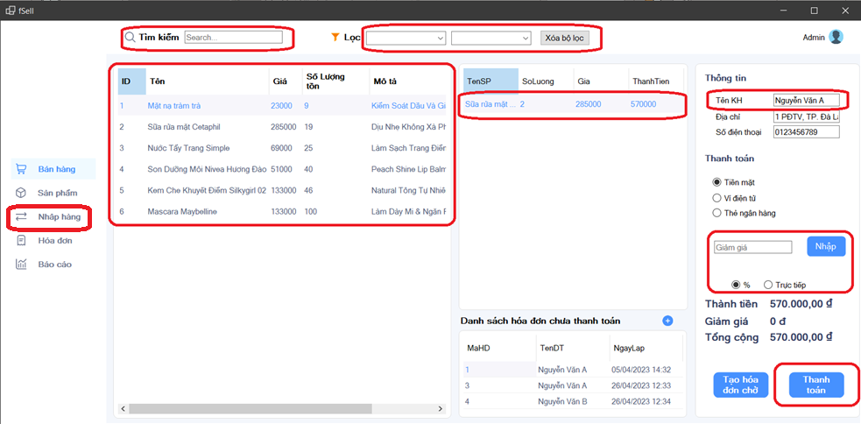
Kiểm thử chương trình (Xử lý form Nhập hàng)

Slide 18
Kiểm thử chương trình (Xử lý form Nhập hàng)
S # | Test Data
1 | mat na
2 | Nguyễn Văn A
S # | Test Data
3 | 50
Step # | Step Details | Expected Results | Actual Results | Pass/ Fail/ Not Executed/ Suspended
1 | Nhập chữ “mat na” vào ô tìm kiếm | DataGridView hiển thị sản phẩm Mặt nạ tràm trà | As Expected | Pass
2 | Nhập tên “Nguyễn Văn A” vào TextBox TênKH | Textbox hiển thị Nguyễn Văn A | As Expected | Pass
3 | Nhập số 50 vào ô giảm giá, sau đó chọn RadioButton %, cuối cùng bấm nút Nhập | Label Tổng cộng tiền giảm giá một nửa so với Thành tiền | As Expected | Pass
4 | Bấm chuột trái vào sản phẩm bất kỳ | Sản phẩm hiển thị trên DataGridView Hóa đơn | As Expected | Pass
5 | Bấm chuột phải vào sản phẩm bất kỳ | Hiển thị thông báo xác nhận, bấm xác nhận, sản phẩm biến mất | As Expected | Pass
6 | Bấm nút thanh toán | Hóa đơn biến mất | As Expected | Pass
7 | Chọn tiêu chí lọc sản phẩm trong ComboBox | DataGridView hiển thị sản phẩm tương ứng tiêu chí lọc | As Expected | Pass

Slide 19
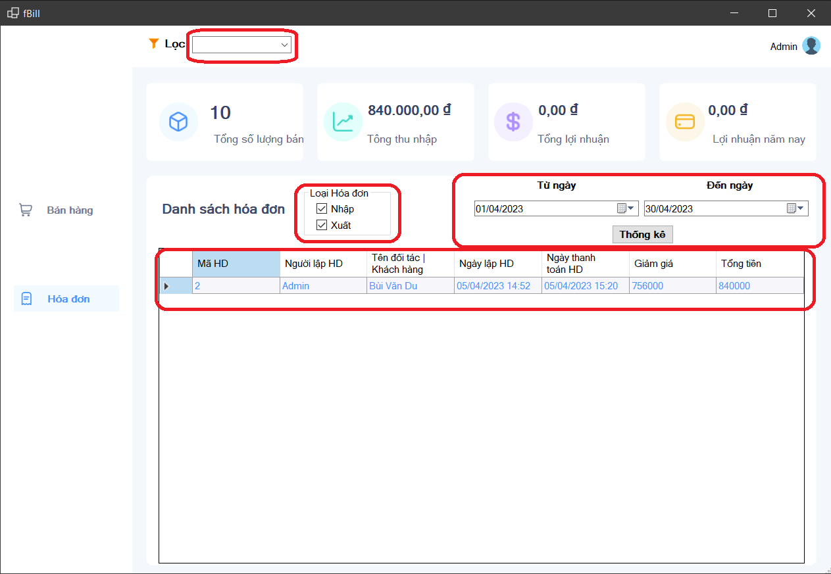
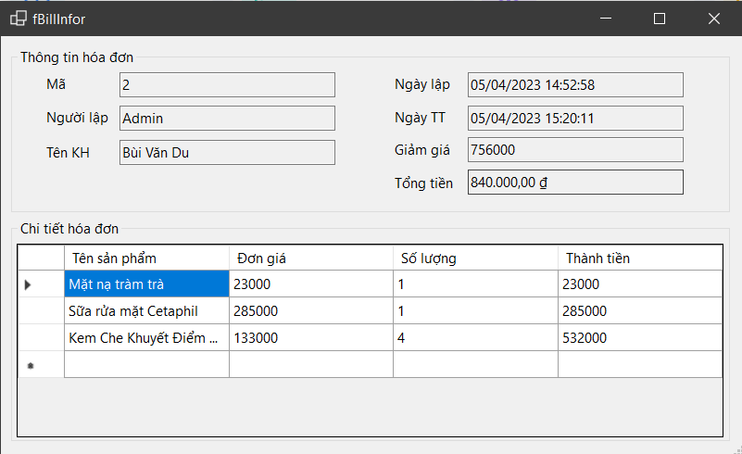
Kiểm thử chương trình (Xử lý form Hóa đơn)

Slide 20
Kiểm thử chương trình (Xử lý form Hóa đơn)
S # | Test Data
1 | 01/04/2023, 30/04/2023
Step # | Step Details | Expected Results | Actual Results | Pass/ Fail/ Not Executed/ Suspended
1 | Chọn loại hóa đơn tại Panel Hóa đơn | Danh sách hóa đơn hiển thị đúng loại | As Expected | Pass
2 | Chọn ngày tháng, sau đó nhấn nút Thống kê | Danh sách hóa đơn hiển thị trong thời gian chọn tại DateTimePicker | As Expected | Pass
3 | Double click vào một hóa đơn bất kỳ | Chi tiết hóa đơn đó hiện ra trong một form mới | As Expected | Pass
4 | Chọn tiêu chí lọc sản phẩm trong ComboBox | DataGridView hiển thị hóa đơn tương ứng tiêu chí lọc | As Expected | Pass

Slide 21
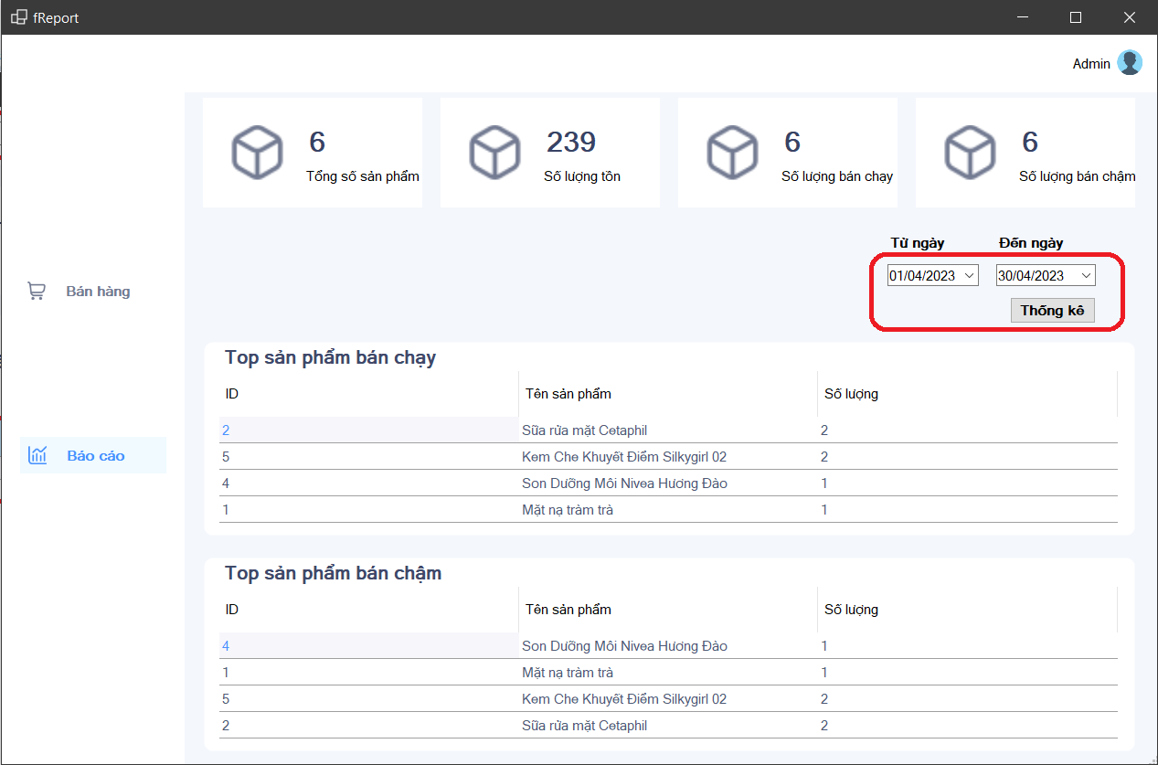
Kiểm thử chương trình (Xử lý form Báo cáo)

Slide 22
Kiểm thử chương trình (Xử lý form Báo cáo)
S # | Test Data
1 | 01/04/2023, 30/04/2023
Step # | Step Details | Expected Results | Actual Results | Pass/ Fail/ Not Executed/ Suspended
1 | Chọn ngày tháng, sau đó nhấn nút Thống kê | Danh sách sản phẩm bán chạy/ chậm hiển thị trong khoảng thời gian chọn tại DateTimePicker | As Expected | Pass

Slide 23
Kiểm thử đơn vị
02

Slide 24
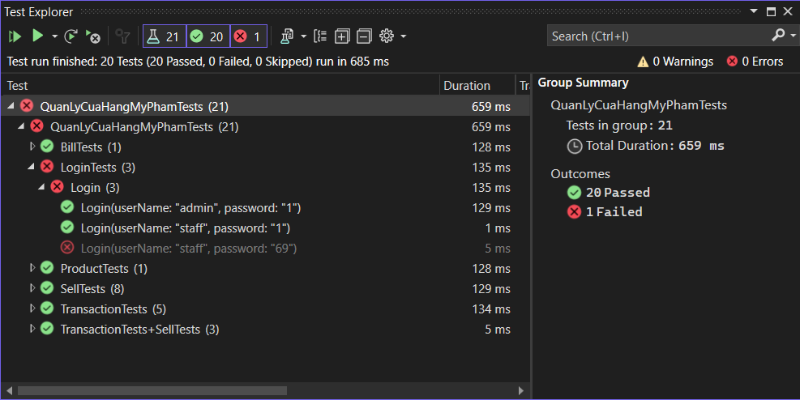
Form Đăng nhập
using CosmeticLib;
namespace QuanLyCuaHangMyPhamTests
{
public class LoginTests
{
[Theory]
[InlineData("admin", "1")]
[InlineData("staff", "1")]
[InlineData("staff", "69")]
public void Login(string userName, string password)
{
Assert.Equal(true, fLogin.Login(userName, password));
}
}
}
Kết quả

Slide 25
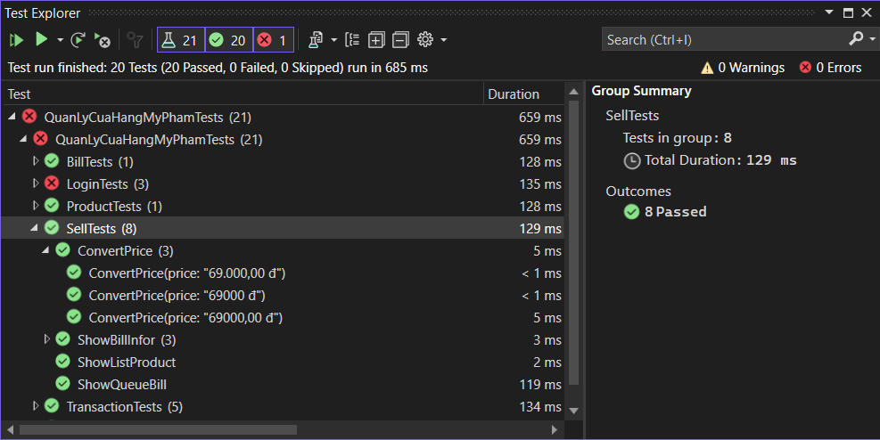
Form Bán hàng
using CosmeticLib;
namespace QuanLyCuaHangMyPhamTests
{
public class SellTests
{
[Theory]
[InlineData("69000 đ")]
[InlineData("69000,00 đ")]
[InlineData("69.000,00 đ")]
public void ConvertPrice(string price)
{
Assert.Equal(69000, fSell.ConvertPrice(price));
}
}
}
Kết quả

Slide 26
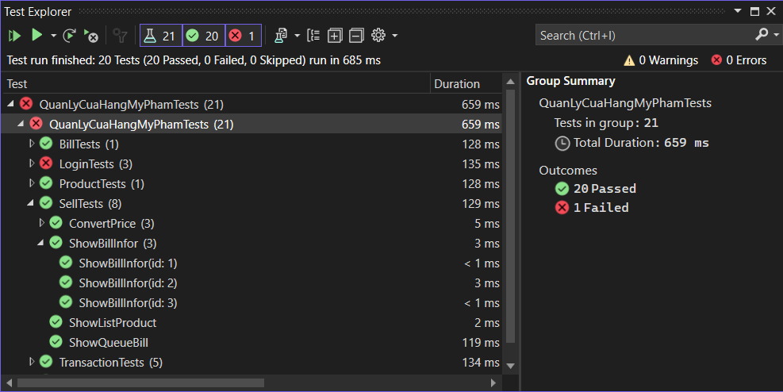
Form Bán hàng
[Fact]
public void ShowListProduct()
{
DataTable data = DataProvider.Instance.ExecuteQuery("SELECT MaSP AS [ID], TenSP AS [Tên], Gia AS [Giá], SoLuongTon AS [Số Lượng tồn], MoTa AS [Mô tả] FROM dbo.SanPham WHERE TrangThai = 1 AND SoLuongTon > 0");
Assert.NotNull(data);
}
[Theory]
[InlineData(1)]
[InlineData(2)]
[InlineData(3)]
public void ShowBillInfor(int id)
{
DataTable data = DataProvider.Instance.ExecuteQuery($"SELECT SP.TenSP, CT.SoLuong, SP.Gia, CT.ThanhTien FROM dbo.CTHoaDon CT, dbo.SanPham SP WHERE CT.MaSP = SP.MaSP AND CT.MaHD = {id}");
Assert.Equal(true, data.Rows.Count > 0);
}
Kết quả

Slide 27
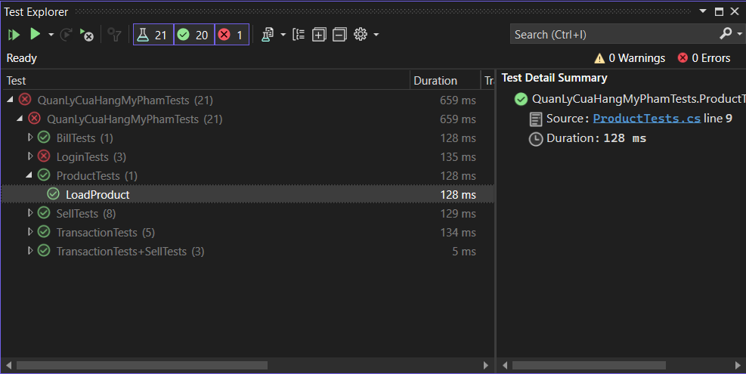
Form Sản phẩm
using CosmeticLib.DAO;
using System.Data;
namespace QuanLyCuaHangMyPhamTests
{
public class ProductTests
{
[Fact]
public void LoadProduct()
{
DataTable data = DataProvider.Instance.ExecuteQuery("SELECT SP.MaSP AS [ID], TenSP AS [Tên sản phẩm], PL.TenPL AS [Phân loại], GiaNhap AS [Giá nhập], Gia AS [Giá bán], DonViTinh AS [Đơn vị tính], SoLuongTon AS [Số lượng tồn], XuatXu AS [Xuất xứ], DT.TenDT AS [Nhà cung cấp], SP.MoTa AS [Mô tả] FROM dbo.SanPham SP, dbo.DoiTac DT, dbo.PhanLoaiSP PL WHERE SP.NhaCC = DT.MaDT AND SP.PhanLoai = PL.MaPL AND SP.TrangThai = 1");
Assert.NotNull(data);
}
}
}
Kết quả

Slide 28
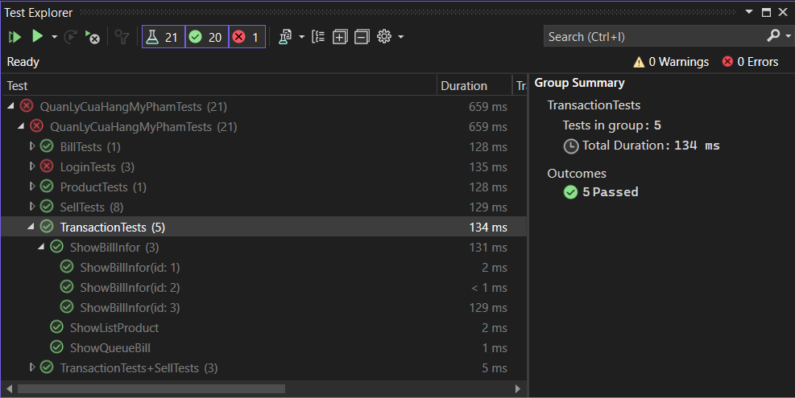
Form Nhập hàng
[Fact]
public void ShowListProduct()
{
DataTable data = DataProvider.Instance.ExecuteQuery("SELECT MaSP AS [ID], TenSP AS [Tên], Gia AS [Giá], SoLuongTon AS [Số Lượng tồn], MoTa AS [Mô tả] FROM dbo.SanPham WHERE TrangThai = 1 AND SoLuongTon > 0");
Assert.NotNull(data);
}
[Theory]
[InlineData(1)]
[InlineData(2)]
[InlineData(3)]
public void ShowBillInfor(int id)
{
DataTable data = DataProvider.Instance.ExecuteQuery($"SELECT SP.TenSP, CT.SoLuong, SP.Gia, CT.ThanhTien FROM dbo.CTHoaDon CT, dbo.SanPham SP WHERE CT.MaSP = SP.MaSP AND CT.MaHD = {id}");
Assert.Equal(true, data.Rows.Count > 0);
}
Kết quả

Slide 29
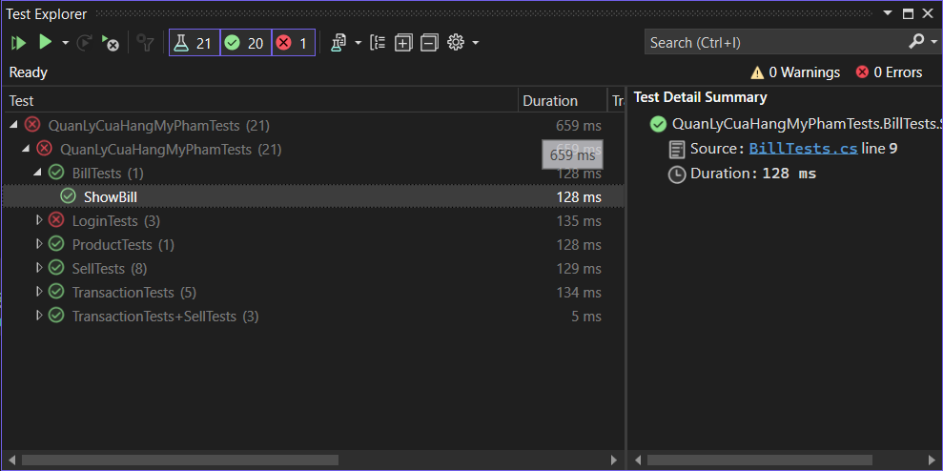
Form Hóa đơn
using CosmeticLib.DAO;
using System.Data;
namespace QuanLyCuaHangMyPhamTests
{
public class BillTests
{
[Fact]
public void ShowBill()
{
DateTime fromDate = new DateTime(2023, 4, 1);
DateTime toDate = new DateTime(2023, 4, 30);
DataTable data = DataProvider.Instance.ExecuteQuery($"SET DATEFORMAT dmy SELECT MaHD AS [Mã HD], TK.Ten AS [Người lập HD], DT.TenDT AS [Tên đối tác | Khách hàng], NgayLap AS [Ngày lập HD], NgayTT AS [Ngày thanh toán HD], GiamGia AS [Giảm giá], TongTien AS [Tổng tiền] FROM dbo.HoaDon HD, dbo.TaiKhoan TK, dbo.DoiTac DT WHERE NgayTT IS NOT NULL AND NgayLap >= '{fromDate.ToString("dd/MM/yyyy").Split(' ')[0]}' AND NgayLap <= '{toDate.ToString("dd/MM/yyyy").Split(' ')[0]}' AND HD.TrangThai = 1 AND HD.MaTK = TK.ID AND HD.MaKH = DT.MaDT");
Assert.NotNull(data);
}
}
}
Kết quả

Slide 30
Thank you!
THANK
YOU

